Slide 1
КОМИТЕТ ОБРАЗОВАНИЯ АДМИНИСТРАЦИИ
БАЛАКОВСКОГО МУНИЦИПАЛЬНОГО РАЙОНА
Муниципальное автономное учреждение дополнительного образования
«Центр дополнительного образования»
г. Балаково Саратовской области
Муниципальный волонтерский проект «Эстафета добра»
Социально-
экологическая
акция
«Чистота начинается
с тебя!»
Социально-
добровольческая
акция
«Согрей душевной теплотой»
Социально-
благотворительная акция
«От сердца к сердцу»
Социально-
добровольческая
акция
«Память поколений»
Социально-
культурная
акция
«Библиолето»
Социально-
педагогическая
акция
«В мир творчества откроем двери»

Slide 2
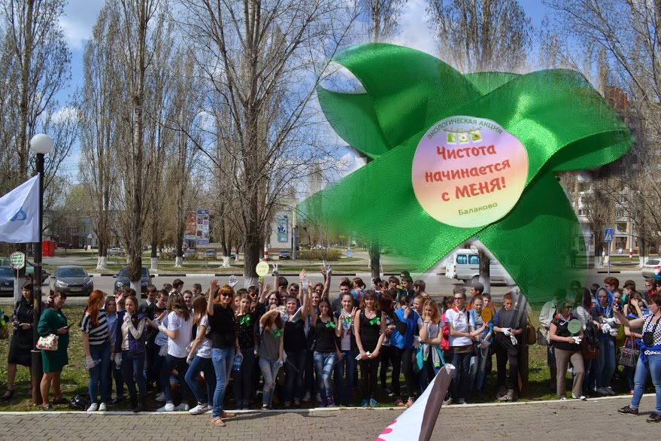
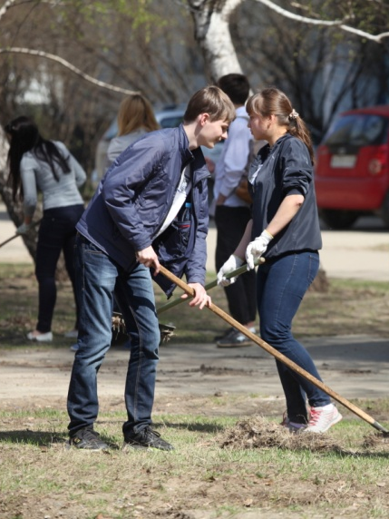
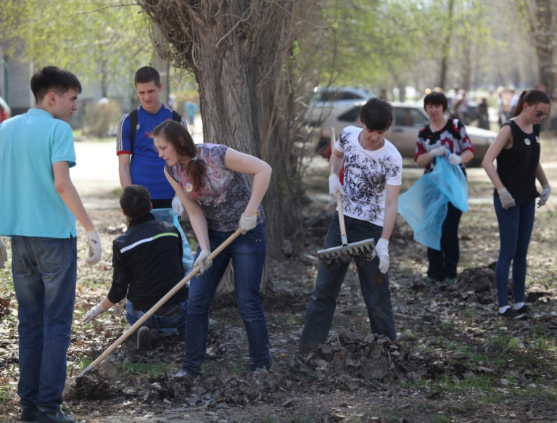
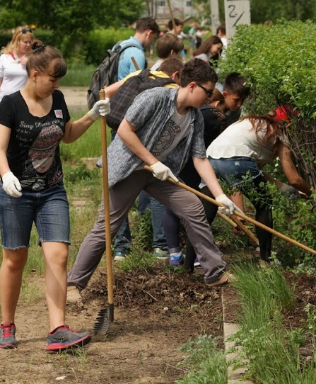
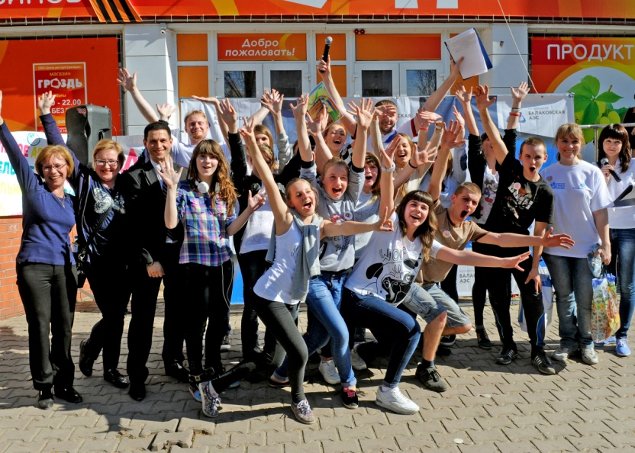
Социально-экологическая акция
«Чистота начинается с тебя!»

Slide 3
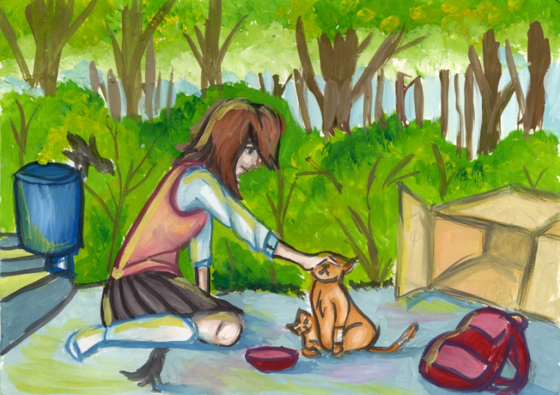
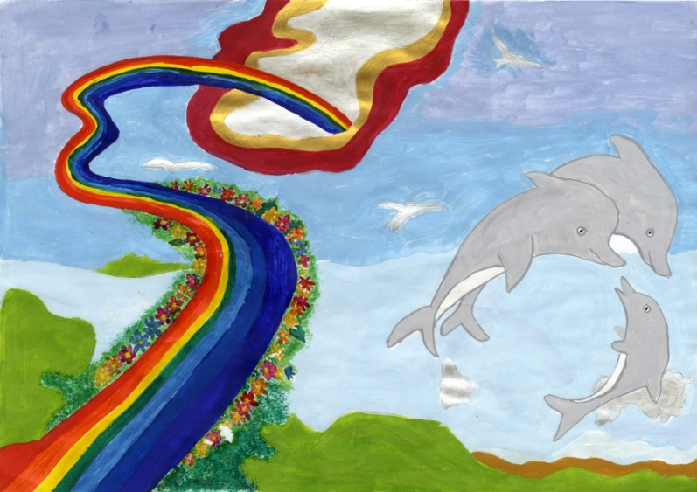
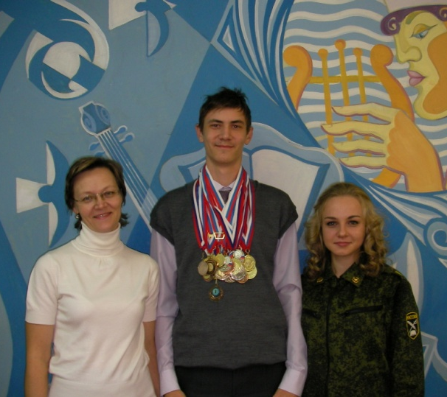
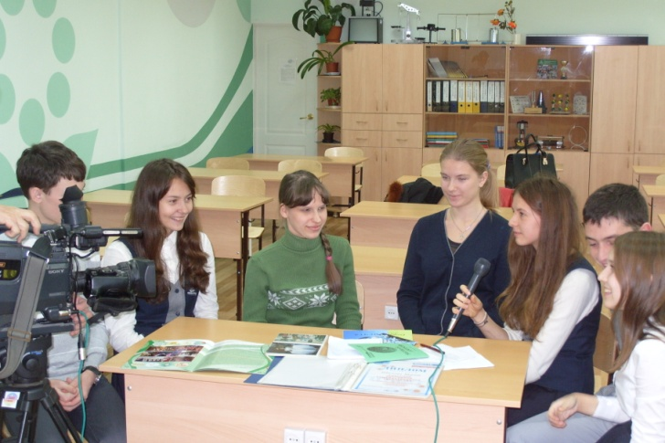
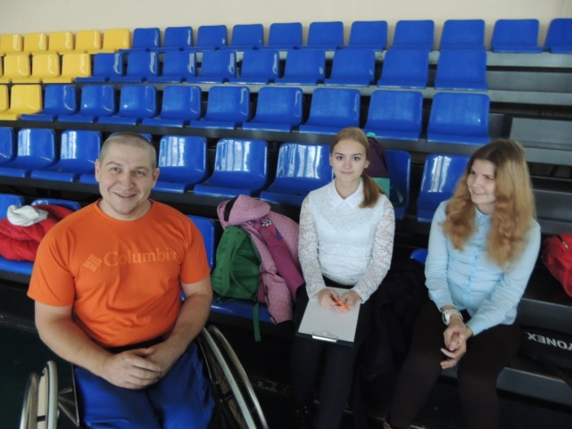
Социально-благотворительная акция
«От сердца к сердцу»
Конкурс рисунков «Радуга добра»
Встречи с балаковцами

Slide 4
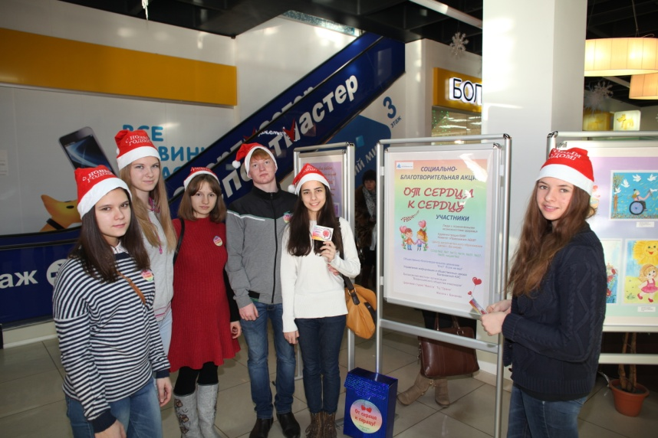
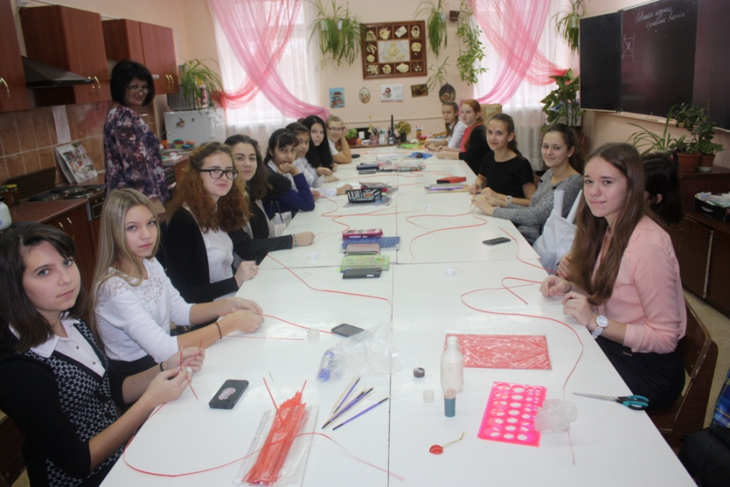
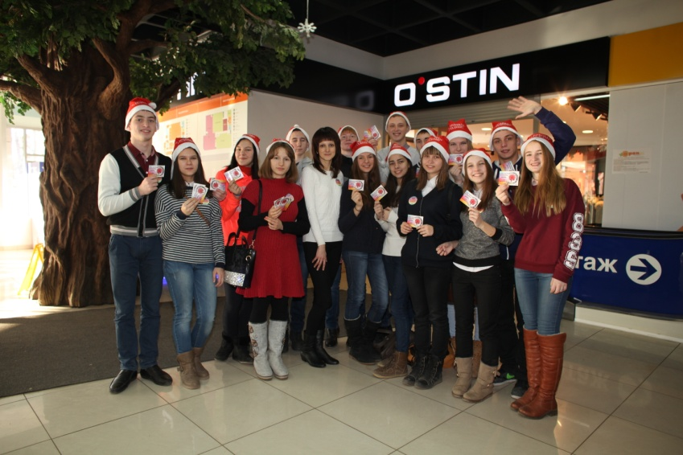
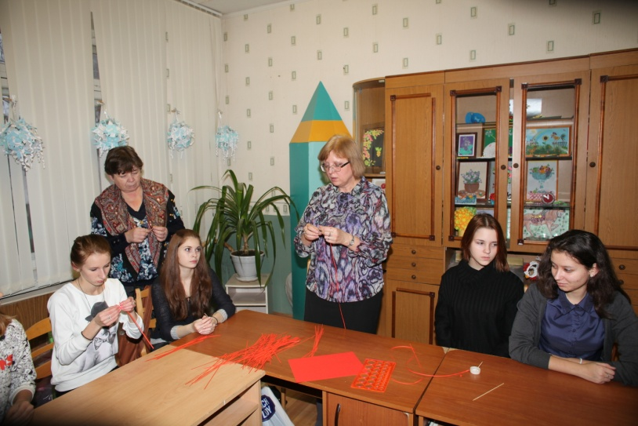
Социально-благотворительная акция
«От сердца к сердцу»
Презентация рисунков
и очерков в торговых центрах
Мастер-классы по изготовлению
сувенирных сердечек

Slide 5
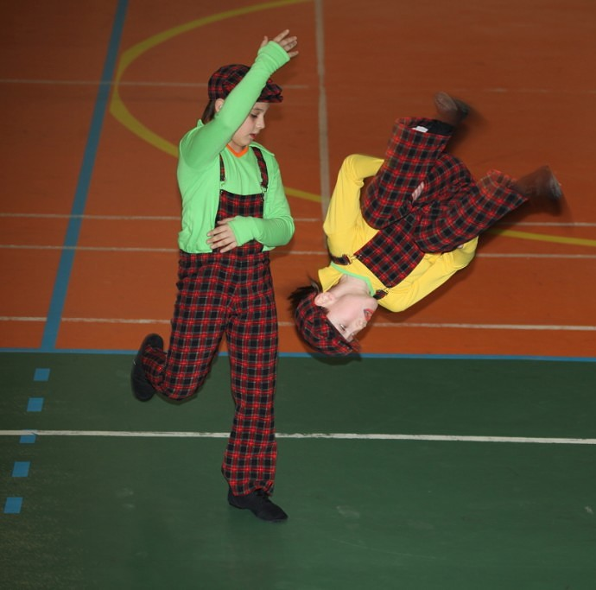
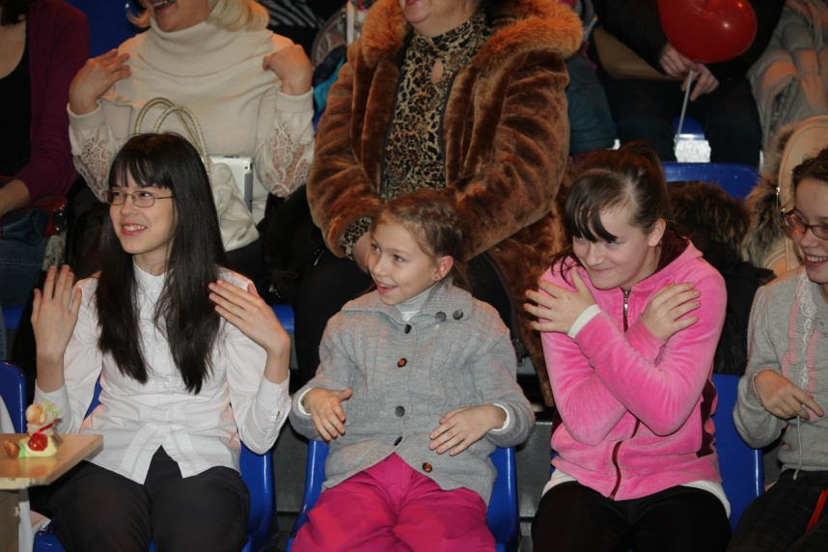
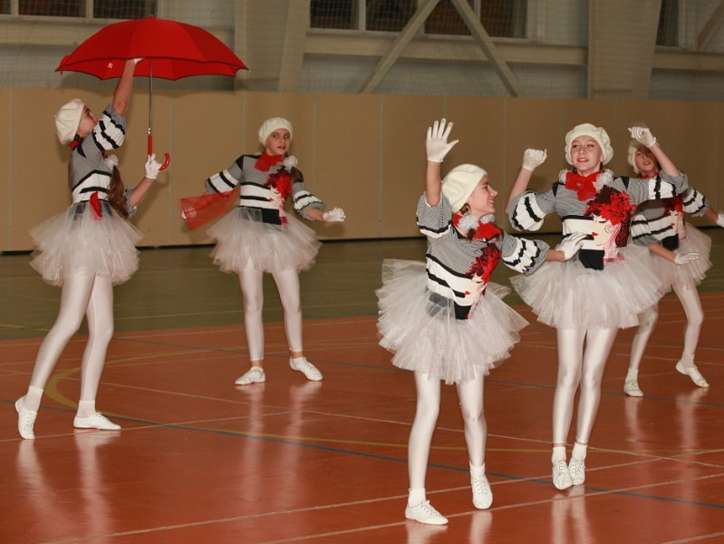
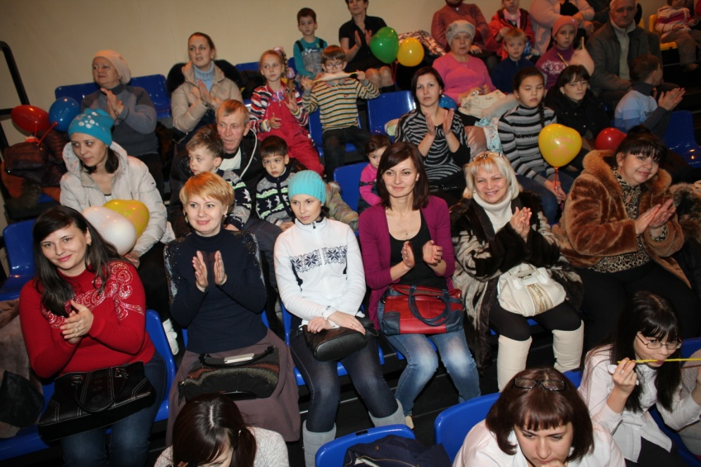
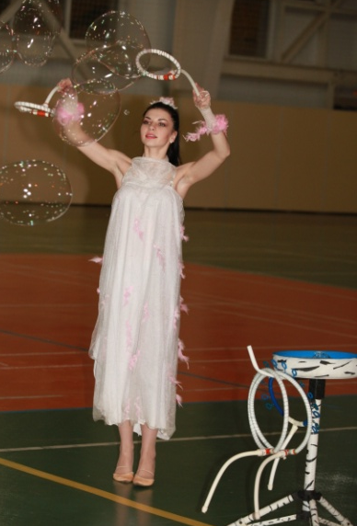
Социально-благотворительная акция
«От сердца к сердцу»
Организация праздника для детей с ОВЗ

Slide 6
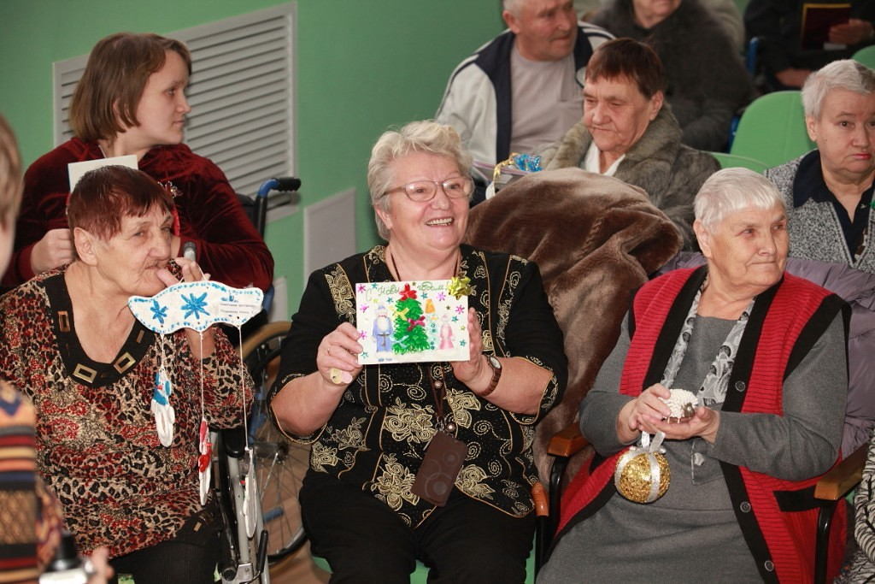
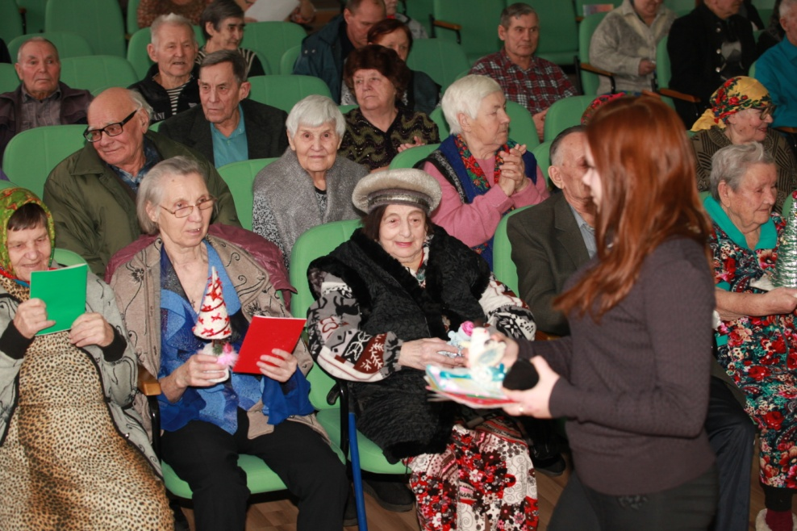
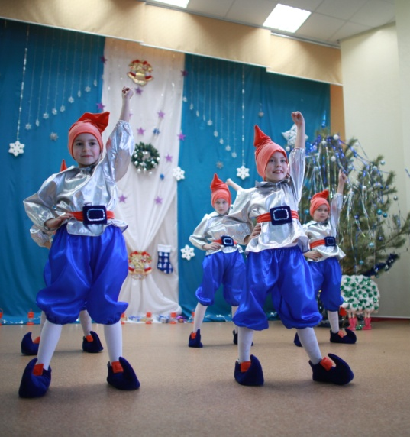
Социально-добровольческая акция
«Согрей душевной теплотой»

Slide 7
Социально-добровольческая акция
«Память поколений»

Slide 8
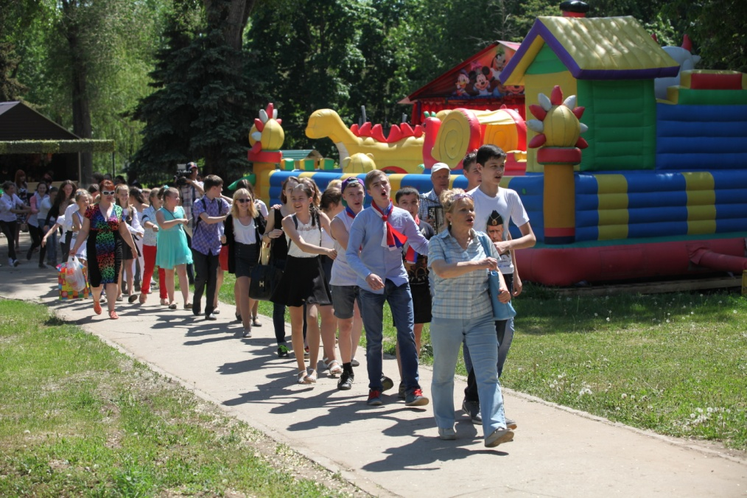
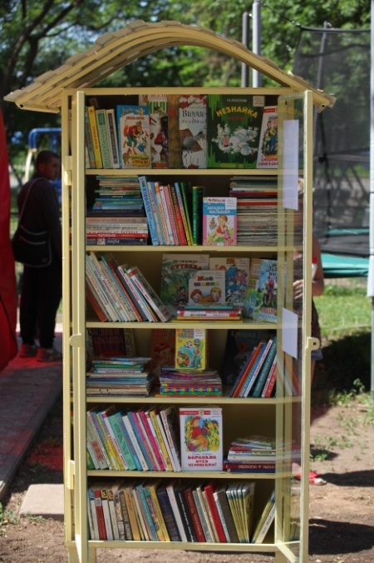
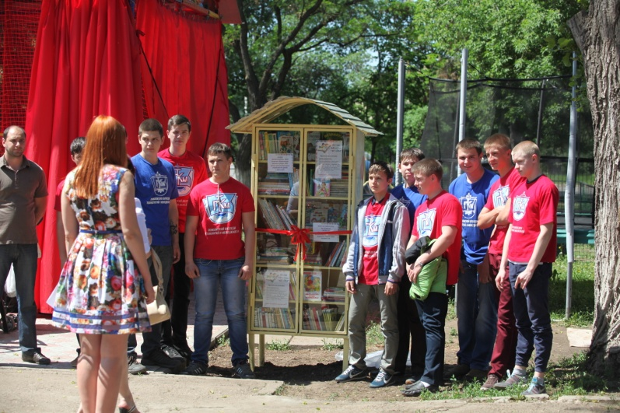
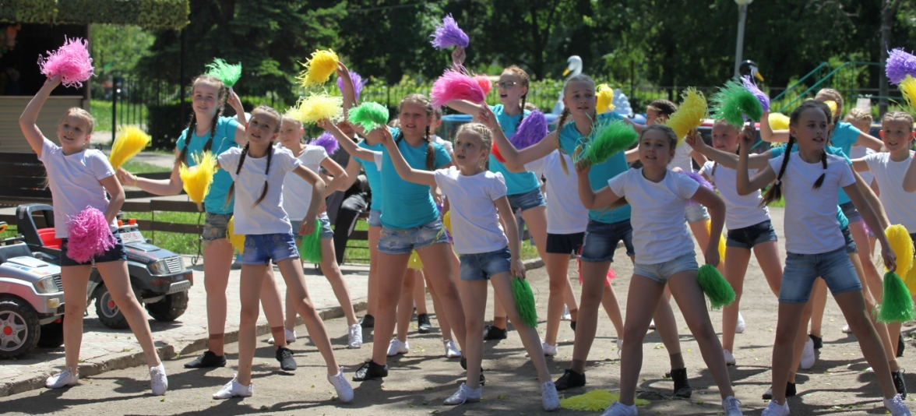
Социально-культурная акция
«Библиолето»

Slide 9
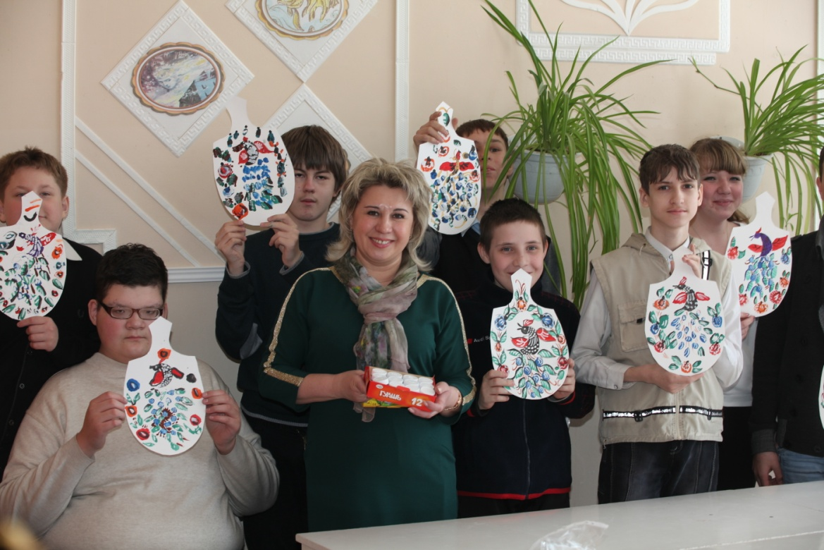
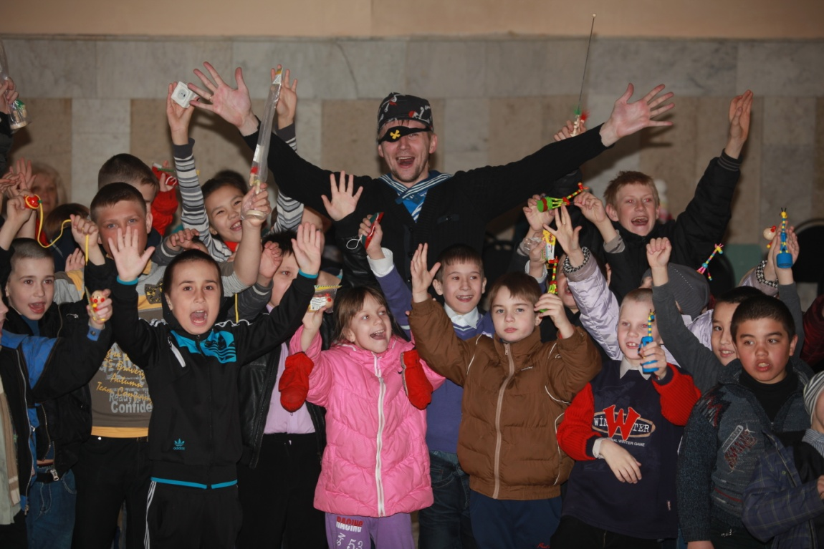
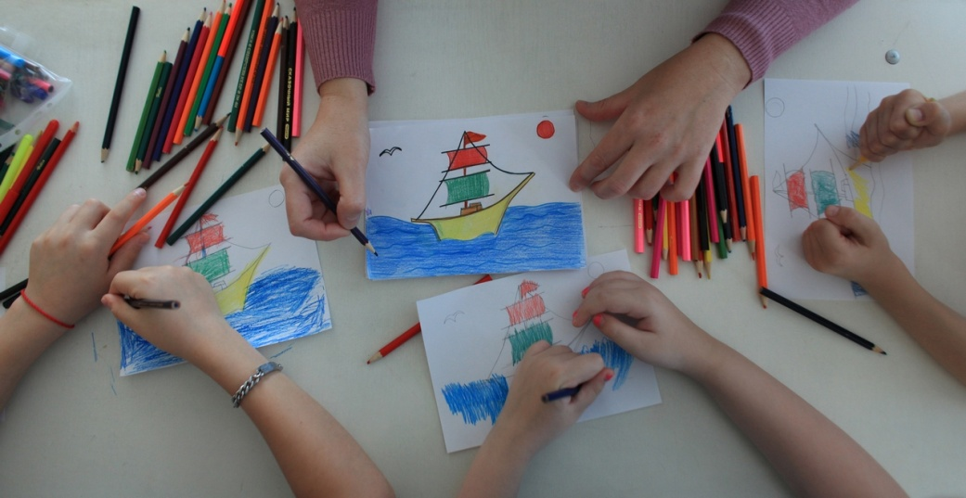
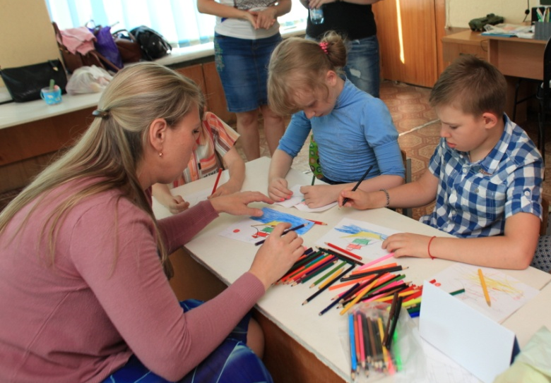
Социально-педагогическая акция
«В мир творчества откроем двери»

Slide 10
Муниципальный волонтерский проект «Эстафета добра»

